Slide 1

Golang do Zero

Slide 2
Por que uma nova linguagem?
Por que GO?
A Google deparou-se com algumas limitações nas principais linguagens utilizadas como: Python, Java e C++.
Python: Problemas com lentidão
C/C++: Muita complexidade e demorado para compilar.
Java: Complexidade gerada ao longo do tempo / verbosidade da linguagem.
Multithreading e Concorrência: Outras linguagens não nasceram nativamente pensando nisso.
Simplicidade
Framework de testes e profiling nativos.
Detecção de race conditions
Deploy simples
Baixa curva de aprendizagem

Slide 3
O que é a Go Lang
Linguagem de programação open source que tem como objetivo tornar os programadores mais produtivos.
Expressiva, limpa, concisa e eficiente.
Criada para aproveitar ao máximo dos recursos multicore e de rede.
Rápida compilação, e ao mesmo tempo trabalha com garbage collection.
Rápida, etaticamente tipada, compilada mas que ao mesmo tempo, parece até uma linguagem dinamicamente tipada e interpretada.
Compilada em apenas um arquivo.

Slide 4
Onde nasceu e quem criou?
Google
Projeto iniciado em Setembro 2007.
Versão 1.0 lançada em 2012.
Apartir da versão 1.5 o compilador da linguagem foi reescrito em Go.
Robert Griesemar - V8
Rob Pike - UNIX & UTF-8
Ken Thompson - UNIX & UTF-8

Slide 5
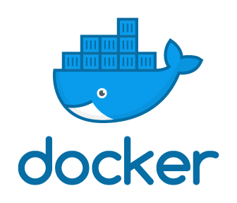

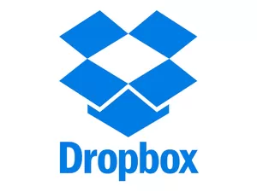
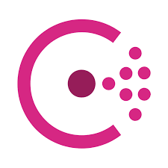
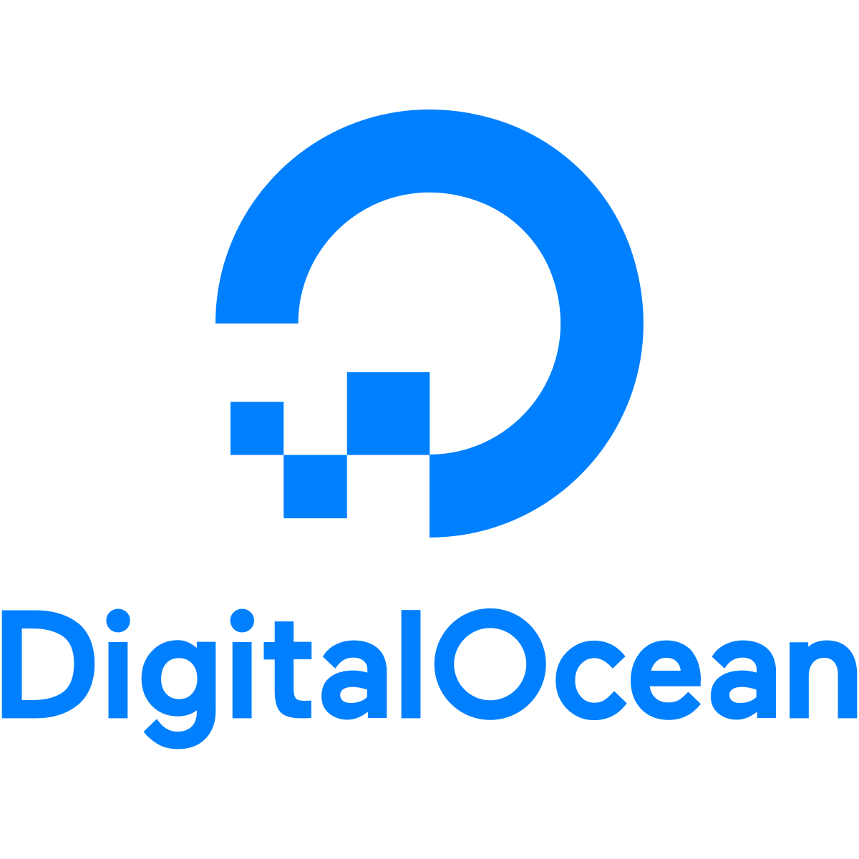


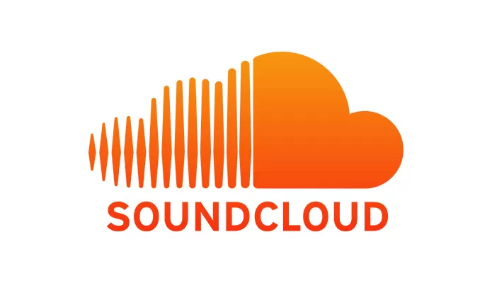
Softwares e empresas que utilizam Go Lang
Docker
Kubernetes
Dropbox
DigitalOcean
Prometeus
Sonsul hashicorp
Uber
SoundCloud
Medium
Twitch
BBC
SendGrid

